Slide 1
キャリアパス幻想とその崩壊
カムアウト：私の場合
あなたの命を左右する「エンドポイント」
「やりがい」は何処へ行った？
名医原理主義が生む自己攻撃性
患者からも攻撃される
結局はみんな錯覚だった
戴いたメールは必ず読みます：massie.ikeda@gmail.com

Slide 2
「一回休職したら二度と戻れない」と答えた弟
この2月7日から亡くなる5月17日まで連続100日勤務で、土日も、ゴールデン・ウイークもない状況でした。弟がなくなった後に関係者から聞いても、初期研修の時は飲み会なども楽しみにしていたものの、次第に参加できなくなり、大好きなMr.Childrenの歌も聴かなくなり、ファンである阪神タイガースの応援もしなくなってしまったのです。
（ 2023年8月30日 m3.com より）

Slide 3
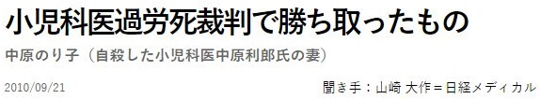
四半世紀前の事件→和解まで11年
●中原利郎医師は、1981年3月に医学部を卒業。千葉県内の病院勤務を経て、1987年（6年目）から都内の病院に小児科医として勤務していた。
●1999年1月31日（18年目）、中原医師は小児科部長代行に就任した。
●同年3月、常勤医2名が退職したことで、同月の時間外労働時間は83時間、当直回数8回に及んだ。その後も連続して60時間を超える時間外労働に迫られた。
●常勤医の退職により、小児科医として業務負担が増える一方で、部長代行としての医師確保問題がさらなる負担となった。
●同年8月16日午前6時40分頃、中原医師は、病院の屋上から飛び降り死亡した。
小児科医の過労自殺、最高裁で和解が成立
立正佼成会付属佼成病院（東京・中野）の小児科医だった中原利郎さん（当時44）が自殺したのは、過労によるうつ病が原因だったとして、遺族が病院側に損害賠償を求めた訴訟は8日、最高裁第2小法廷（古田佑紀裁判長）で和解が成立した。病院側が遺族に700万円の和解金を支払う。 （2010年7月8日 日経新聞）
Notes:
小児科医の過労自殺、最高裁で和解が成立（日経 2010年7月8日）
https://www.nikkei.com/article/DGXNASDG0802O_Y0A700C1CR8000/
二審・東京高裁判決によると、中原さんは1987年から同病院に勤務。99年3月から6月ごろにうつ病を発症し、同年8月に飛び降り自殺した。一、二審とも賠償請求が退けられ、遺族側が最高裁に上告していた。

Slide 4
幼いころから，私は重症の引きこもり愛好症でした（と一応過去形にしておきます）。母親は，果たしてこの子はまともな社会生活が営めるのだろうかと，ひどく心配したものでした。将来は内閣府の奥まった一室に引きこもって世論操作の仕事がしたいと思っていたぐらいなので，自分が医者に向いていないことはわかっていました。
何しろ，筋金入りの引きこもり愛好症です。現場へ出るようになってからも，毎日毎日，「精進しろ」「勉強が足りない」と，私の中にすむ審査官が，私を責め続けました。そして，いつも最後に出てくる，あの決まり文句。「医者が自分の天職だと思えないのだったら，医者なんか辞めちまえ！」。彼のそんな暴言が，当初はひどく応えました。何度辞めようと思ったことか。

Slide 5
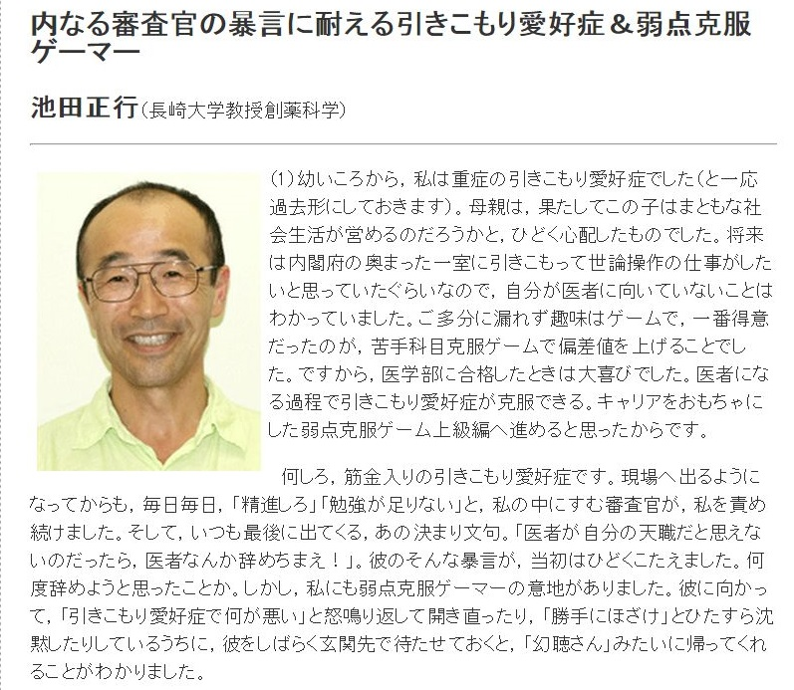
週刊医学界新聞(第2911号 2011年01月10日)

Slide 6
実は私も過労死予備軍だった
1976：医学部入学：とにかく臨床をやりたくなかった
1982：諸般の事情（後述）で卒後内科一般研修
1984：NTT東日本関東病院
1986：国立精神神経センター研究所（神経科学） ←避難
1988：旭中央病院（神経内科）：「自主研修」 5～6時間/日
1990：グラスゴー大学（スコットランド旅行、ゴルフ）←脱走！
1992：東京医科歯科大学助手（神経科学）
1993：埼玉県立嵐山郷（知的障害・自閉症、総合診療）
1999：国立犀潟病院（精神疾患、食の安全評論、神経病理）
2003：厚生労働省（レギュラトリーサイエンス、臨床研究）
2007：国立秩父学園（発達障害、医学教育、医療面接）
2008：長崎大学（大学教授、製薬医学、薬事評論）
2013：法務省（医療法務コンサルタント） ←現在に至る

Slide 7
生き残った私の務め
「どう生きるか？」を共に考える
Notes:
アオサギの声優は菅田将暉（すだまさき）
＜君たちはどう生きるか＞興収84.4億円 546万人動員 スタジオジブリ宮崎駿監督最新作
千と千尋の神隠し 316.8
もののけ姫 201.8
ハウルの動く城 196.0
崖の上のポニョ 155.0
風立ちぬ 120.2
永遠の0 87.6
ゲド戦記 78.4

Slide 8
キャリアパス幻想とその崩壊
カムアウト：私の場合
あなたの命を左右する「エンドポイント」
「やりがい」は何処へ行った？
名医原理主義が生む自己攻撃性
患者からも攻撃される
結局はみんな錯覚だった
戴いたメールは必ず読みます：massie.ikeda@gmail.com

Slide 9
「手段の目的化」を考える
ひきこもりで何が悪い！？
いい若い者がなんだ。起きて働いたらどうだ
働くとどうなるんですか
働けば給料がもらえる
給料がもらえるとどうなるんですか
金持ちになれる
金持ちになるとどうなるんですか
寝て暮らせる
はあ、もう寝て暮らしてますが
Notes:
9

Slide 10
評価指標（エンドポイント）とは？
「どう生きるか？」を考えるにあたって
評価指標＝有効性を測る物差し
Notes:
10

Slide 11
エンドポイントを共有できない悲劇
先生、血圧が下がったから、もう、薬は要りません
薬を止めればまた上がりますから、続けて下さい
ではいつになったら止められるんですか
血圧の薬は一生止められません
ええっ？一生・・高血圧は治らないんですか？
高血圧とお付き合いしていく心構えが大切です
（帰宅後、妻に向かって）あの医者め、儲けたいもんだから、ずっと通え、ずっと薬を飲めっていいやがる。癌だって治る時代なんだ。それをおめえ，たかが高血圧を治す薬が無いなんて。俺は騙されないぞ。
Notes:
11

Slide 12
エンドポイントの鑑別診断
－「手段の目的化回避」のためにー
代用 (surrogate) エンドポイント
ハードエンドポイント
Notes:
12

Slide 13
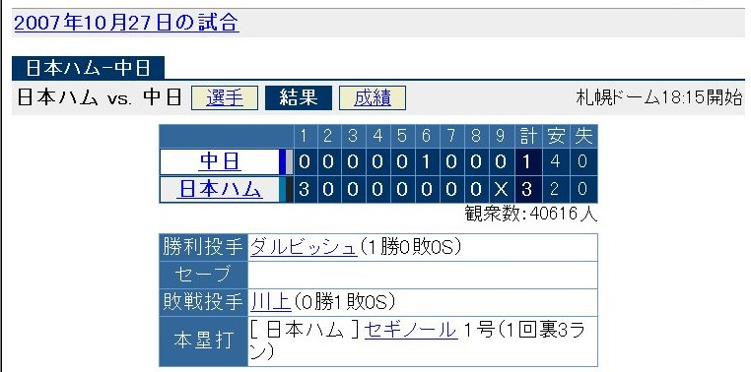
代用EPとハードEPを混同しない
Notes:
13

Slide 14
エンドポイント：左と右でどう違う
血圧
血糖
コレステロール
心筋梗塞
脳梗塞
腎不全
代用エンドポイント：とりあえずの目標
ハードエンドポイント：本来の目標
Notes:
14

Slide 15
風邪の治療薬のエンドポイント
有効性評価の指標は何か？
あなたなら何を考える？
代用 vs ハードエンドポイント
Notes:
15

Slide 16
代用 vs ハードエンドポイント
鼻水が出なくなる？
のどが痛くなくなる？
咳が出なくなる？
熱が出なくなる？
風邪が“治る”ってどういうこと？
風邪を引くと何が困るのか？
Notes:
16

Slide 17
急性気管支炎に対するアジスロマイシン
２２０人の試験：プラセボ108、実薬112
Lancet 2002;359:1648
主要評価指標は
“職場復帰までの日数”
Notes:
17
The Lancet, Volume 359, Number 9318, 11 May 2002

Slide 18
ー当事者意識で考えるEPー
キャリアパスのEPはあなたの命を左右する
医学部入学は代用EPだった
国試合格も次の代用EPに過ぎない
だとしたら、ハードEPは？
そして「真のEP」とは？
Notes:
18

Slide 19
キャリアパス幻想とその崩壊
カムアウト：私の場合
あなたの命を左右する「エンドポイント」
「やりがい」は何処へ行った？
名医原理主義が生む自己攻撃性
患者からも攻撃される
結局はみんな錯覚だった
戴いたメールは必ず読みます：massie.ikeda@gmail.com

Slide 20
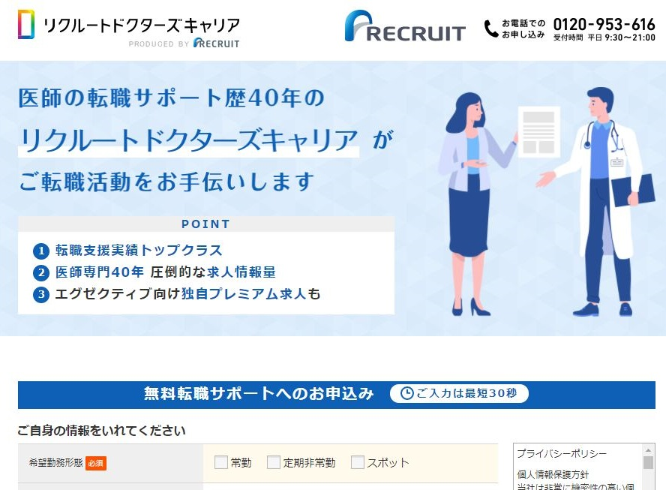
「キャリアパス」の胡散臭さ
手数料稼ぎしか頭にない連中に何が分かる?!

Slide 21
明日は我が身：過労はないけれど
ーEPを見失うということー
【相談者：卒後2年目／女性／大学病院勤務】
研修医2年目です。次年度の入局先も決定し、毎日淡々と業務に励んでいます。ここ1年、なぜ自分が医師を志したのかが分からなくなってきました。医学部受験での面接では「人の役に立つ職業に就きたかったから、病に苦しんでいる人たちの支えとなり助けたいと思ったから」とありきたりな志望を述べましたが、必ずしも医師という職業でなくても人の役に立つことは幾らでもできるはずだと思います。（続）
Notes:
【医師を続けるモチベーションを失いました】Vol.1
U35 2019年10月4日 (金)配信m3.com編集部「お悩み相談室」
https://www.m3.com/news/general/700299

Slide 22
研修医1年目は、夢と希望に燃えて毎日がむしゃらに頑張ってきたつもりです。その日々の中では、うれしく励みになったことよりも辛く悲しいことの方が断然多く、この1年で感情を失い、希望も夢も消え失せました。
今は責任感だけで毎日休まず出勤し、仕事自体も滞りなく、上級医の先生方からも仕事ぶりに評価をいただいています。その一方で、実はこんなに意欲のない人間が医師として患者さんの前に立っているだなんて、申し訳ない気持ちでいっぱいです。思い切って医師を辞めようかとも思いましたが、医療関係でない親の反対を押し切ってこの世界に入っただけに、辞める勇気も出ず、まさに中途半端です。医師を続けるモチベーションはどのように持てば良いでしょうか。
（2019年10月4日 (金)配信m3.com編集部「お悩み相談室」）
Notes:
【医師を続けるモチベーションを失いました】Vol.1
U35 2019年10月4日 (金)配信m3.com編集部「お悩み相談室」
https://www.m3.com/news/general/700299

Slide 23
私の学生時代（一浪後47年前入学）
第一志望は現役の時から東大理Ⅰだった
東大卒後は電通で宣伝→内閣広報室勤務の夢
偏差値が高いという理由だけで医学部へ
「人助けをしたい」と公言して憚らない医学生を馬鹿にしていた＆羨ましかった
自分は命と金のやりとりなんてやくざな商売には向いていないと思っていた
患者さんの転帰は期待通りに行かない場合の方が多いことをもちろん知っていた
だから卒後への不安感で一杯だった
生きている人間と事故と裁判とを恐れていた
卒後の進路は法医学と決めていた

Slide 24
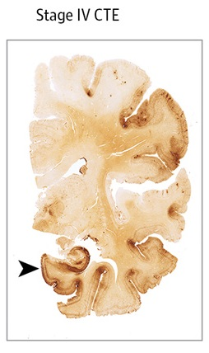
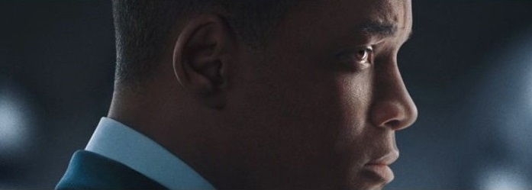
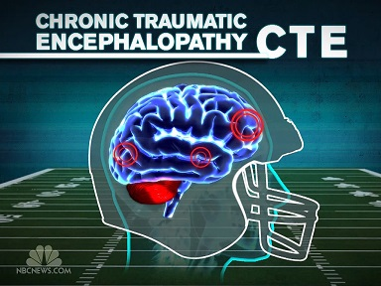
映画 「コンカッション」 /CONCUSSION/ アメフト業界の隠蔽を暴露する法医学者の物語
アメリカンフットボールのNFL（ナショナル・フットボール・リーグ）を引退した花形選手の変死解剖に携わり、頭部タックルが原因である脳の病気CTEを発見、論文を発表。熱狂的、国民的スポーツ故、絶大な権力、絶大な経済効果を持つNFLはそれを全否定し、ベネット・オマル医師とその周辺に圧力をかけていくが・・・（2015年 公開）

Slide 25
私の優位性：「医者は不似合い」と自覚
生きている人間と関わりたくない
  競争が嫌→人気のメジャー科はどれも嫌
  手先も不器用→婦人科，眼耳鼻・・どれも嫌
  わからないことをわかった風に言う奴も嫌
  「病気を治す」なんて嘘をつく奴も嫌
  「臨床べったり」では「逃げ道」がなくなる
  医師免許を使って臨床以外の世界に関わる
御遺体を相手に仕事をしたかったが・・・
立ちはだかったお決まりの「諸般の事情」

Slide 26
ジェットコースター化した「やりがい」
1976：医学部入学：とにかく臨床をやりたくなかった
1982：諸般の事情（後述）で卒後内科一般研修
1984：NTT東日本関東病院
1986：国立精神神経センター研究所（神経科学） ←避難
1988：旭中央病院（神経内科）：「自主研修」 5～6時間/日
1990：グラスゴー大学（スコットランド旅行、ゴルフ）←脱走！
1992：東京医科歯科大学助手（神経科学）
1993：埼玉県立嵐山郷（知的障害・自閉症、総合診療）
1999：国立犀潟病院（精神疾患、食の安全評論、神経病理）
2003：厚生労働省（レギュラトリーサイエンス、臨床研究）
2007：国立秩父学園（発達障害、医学教育、医療面接）
2008：長崎大学（大学教授、製薬医学、薬事評論）
2013：法務省（医療法務コンサルタント） ←現在に至る

Slide 27
1982年5月6日：某大学病院での
研修医オリエンテーション冒頭
君たちに今日真っ先にやってもらわなければならないのは医賠責に入ってもらうことです。万が一のことがあれば病院が自分たちを守ってくれるなんてと思ったら大間違いです。君たちの中には車を運転する人も多いでしょう。最低限みんな自賠責に入り、さらに任意の対人・対物保険にも入っているはずです。ましてや君たちは今日から医師を職業として患者さんに対して責任を持って診療を行うわけですから、不幸にも事故に遭った際には自分の身は自分で守る覚悟を持ってください。

Slide 28
キャリアパス幻想とその崩壊
カムアウト：私の場合
あなたの命を左右する「エンドポイント」
「やりがい」は何処へ行った？
名医原理主義が生む自己攻撃性
患者からも攻撃される
結局はみんな錯覚だった
戴いたメールは必ず読みます：massie.ikeda@gmail.com

Slide 29
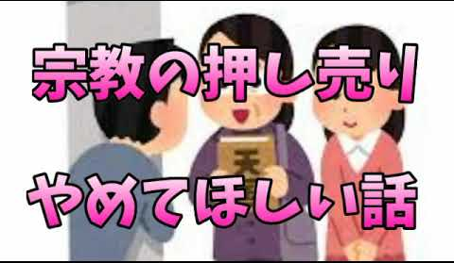
名医原理主義教団
押し売り：名医でなければ医者失格

Slide 30
名医になれない自分の攻撃材料
ー名医原理主義に常に忠実であろうとすればー
第四希望の研修病院に就職
中心静脈が入らない
医療面接がうまくない
スタッフとのコミュニケーションが下手
挿管ができない
英文の論文を書いたことがない
留学したことがない
医療経済のことを知らない

Slide 31
教団経典30条セット：押売に屈しない！
「今はそれは要りません」という勇気！
「私は分割購入します」という勇気！
雨ニモ負ケズ
風ニモ負ケズ
雪ニモ夏ノ暑サニモマケヌ
丈夫ナカラダヲモチ
慾ハナク
決シテイカラズ
イツモシヅカニワラッテヰル
一日ニ玄米４合ト
味噌ト少シノ野菜ヲタベ
アラユルコトヲ
ジブンヲカンジョウニ入レズニ
ヨクミキキシワカリ
ソシテワスレズ
野原ノ松ノ林ノ蔭ノ
小サナ萱ブキノ小屋ニヰテ
東ニ病気ノ子供アレバ
行ッテ看病シテヤリ
西ニ疲レタ母アレバ
行ッテソノ稲ノ束ヲ負ヒ
南ニ死ニサウナ人アレバ
行ッテコハガラナクテモイイトイヒ
北ニケンカヤソショウガアレバ
ツマラナイカラヤメロトイヒ
ヒデリノトキハナミダヲナガシ
サムサノナツハオロオロアルキ
ミンナニデクノボートヨバレ
ホメラレモセズ
クニモサレズ
サウイフモノニ
ワタシハナリタイ
Notes:
こういう高価なセット販売を押し付ける．めちゃくくちゃ高価なセット販売．私には絶対買えないと諦めてしまうけれど，これが買いたいって人がいるんですねえ．これが，せいぜいみなさんはビリーズブートキャンプでしょう．

Slide 32
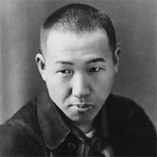
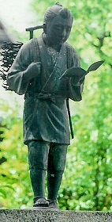
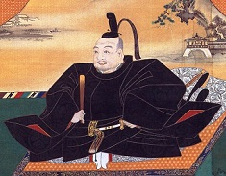
「努力が足りない・もっと精進せよ」
ー人命軽視のスローガンー
幼少期から醸成される
通常は大学受験でピーク
医学部生の場合には入学後も継続
卒後もキャリアパスの根底を形成
自己攻撃性に繋がる：抑鬱→過労死

Slide 33
キャリアパス幻想とその崩壊
カムアウト：私の場合
あなたの命を左右する「エンドポイント」
「やりがい」は何処へ行った？
名医原理主義が生む自己攻撃性
患者からも攻撃される
結局はみんな錯覚だった
戴いたメールは必ず読みます：massie.ikeda@gmail.com

Slide 34
先生はいいですね，若くて健康で
（あなたは私に同情するばかりで、共感することができない）
同情：ああはなりたくない
共感：自分だったらどうするか？
41年間耐えてきた私
同じ「視線」があなたを待っている

Slide 35
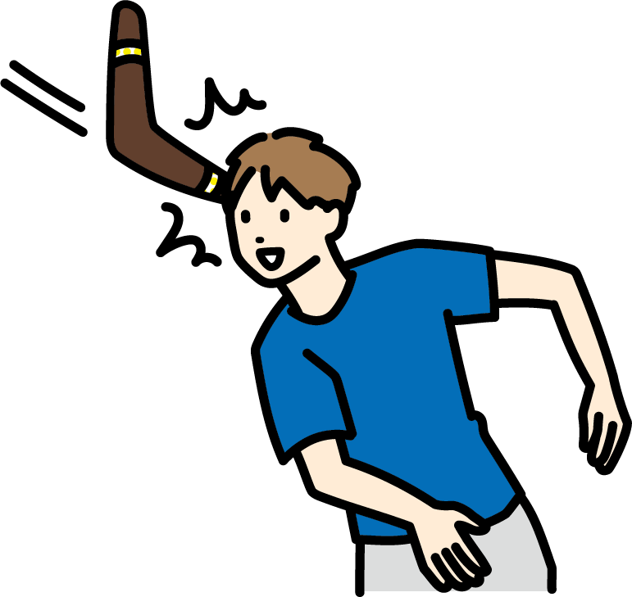
患者から医者への攻撃
ー不可視・非言語ー
あなたは若くて健康でいいですね
病気になった人間は駄目なのですか？
私を元の体に戻して下さい
それがあなたの仕事でしょう
その約束が果たせなければ
私はあなたを認めません
「病気を治す」というメッセージがブーメランに

Slide 36
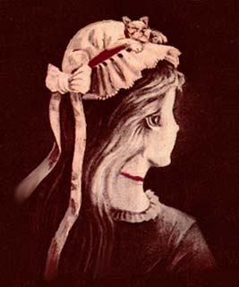
同じ所に立っているのに共感欠如
医療者側から
  Monster Patient
  刑事裁判
  コンビニ受診
患者側から
  ドクハラ
  医療過誤
  たらい回し
Notes:
絵の見方を変えると若い女性の後姿にも，老婆の横顔にも見える．どちらの見方が正しいか論争するのは無意味．不毛．無駄．お互いにそういう見方があると認めると，この絵に対する人々の行動の落しどころが見えてくる．例えば，どこに飾るとか，誰への贈り物にするとか，いくら値段をつけるとか．

Slide 37
実は同じ絵を見ていることを認める

Slide 38
攻撃を生じさせない
共感による「武装解除」
生老病死：誰にでもある基礎控除
自分は悩める医療者。神でも魔法使いでもない
自分も病者と共通点がある
  自分も病んでいる：心・体
  自分も年を取る
  自分も死に行く者である．
差別と対立構造を解消し，共感を生み出す
医療者と患者の間で病だけでなく死も共有する

Slide 39
同情と共感の鑑別診断
ー「武装解除」の基本コンセプトー
従来型解釈モデル
より“現実的”
病
病
健
健
同情＝病者の否定
共感＝病者と健常者のつながり
Notes:
39
排他的ではない。相手（患者、他の医療人）、状況によって使い分けているし、また、個人のキャリアでも変わる

Slide 40
三徴候は「御都合主義」に過ぎない
従来型解釈モデル
これが“現実！”
死
死
生
生
これじゃ飲み屋の閉店時間
毎日少しずつ死んでいく
Notes:
排他的ではない。相手（患者、他の医療人）、状況によって使い分けているし、また、個人のキャリアでも変わる

Slide 41
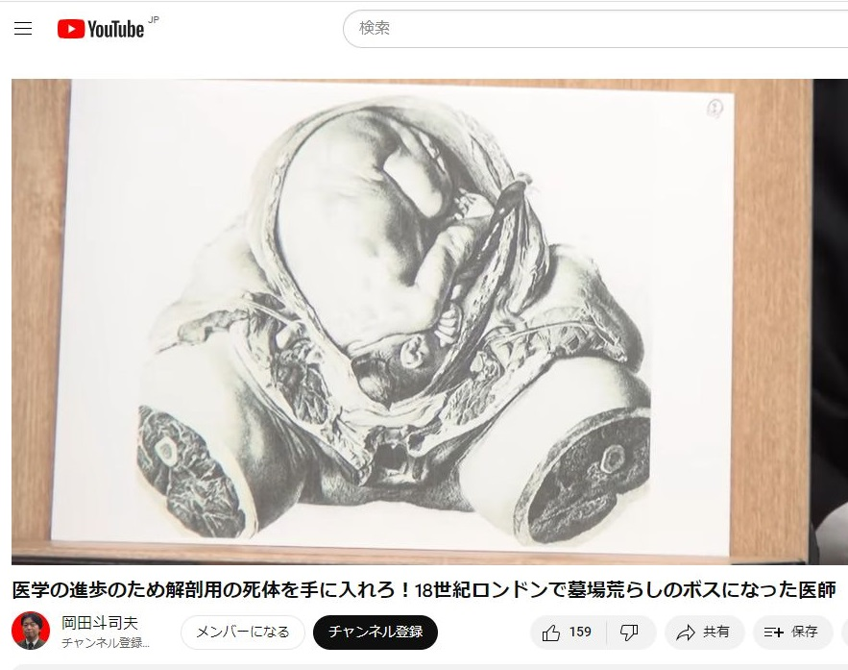
ジョン・ハンター：全ては解剖のために
死刑囚だけじゃ実習用の死体を賄えない

Slide 42
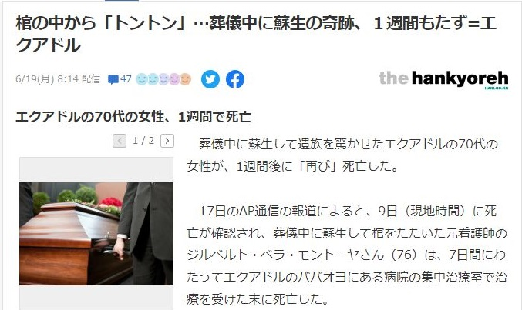
死の三徴候の特異度や如何

Slide 43
病と死
その「当事者意識」を「取り戻す」
お前はもう死んでいる
時間軸を除きさえすれば
あなたも私も100%の死亡率
1983-88 週刊少年ジャンプ連載
1984-88 フジテレビでアニメ化
「北斗の拳」という作品の代名詞となっており、後年，他作品内のパロディとしてもこの台詞が用いられることが多く、『「北斗の拳」はよく知らないけど、この台詞なら知っている』という人も多い。

Slide 44
不完全な死体
昭和十年十二月十日に
ぼくは不完全な死体として生まれ
何十年かかゝって
完全な死体となるのである
（「懐かしのわが家」 寺山修司1935-83）
“死体”を忌み嫌う病気（癌，認知症）に置き換えてみる。そこに私達の学びがある

Slide 45
キャリアパス幻想とその崩壊
カムアウト：私の場合
あなたの命を左右する「エンドポイント」
「やりがい」は何処へ行った？
名医原理主義が生む自己攻撃性
患者からも攻撃される
結局はみんな錯覚だった
戴いたメールは必ず読みます：massie.ikeda@gmail.com

Slide 46
夢にも思っていなかったジェットコースター
1976：医学部入学：とにかく臨床をやりたくなかった
1982：諸般の事情（後述）で卒後内科一般研修
1984：NTT東日本関東病院
1986：国立精神神経センター研究所（神経科学） ←避難
1988：旭中央病院（神経内科）：「自主研修」 5～6時間/日
1990：グラスゴー大学（スコットランド旅行、ゴルフ）←脱走！
1992：東京医科歯科大学助手（神経科学）
1993：埼玉県立嵐山郷（知的障害・自閉症、総合診療）
1999：国立犀潟病院（精神疾患、食の安全評論、神経病理）
2003：厚生労働省（レギュラトリーサイエンス、臨床研究）
2007：国立秩父学園（発達障害、医学教育、医療面接）
2008：長崎大学（大学教授、製薬医学、薬事評論）
2013：法務省（医療法務コンサルタント） ←現在に至る

Slide 47
人が行きたがらないところで
人がやりたがらないことをやる
人が行きたがらないところしか行くところがなく
人がやりたがらないことしかやることがなかった
競争がないので日々心安らかに働ける
こつこつ働くだけで大切にしてもらえる
葛藤 (conflict) のストレスが少ない職場
  Conflict Management不要
  無駄な時間がなく、効率的に働ける
競争がない→独創性が担保される
じっくり腰を据えて質の高い仕事ができる
後からなら，なんとでも格好良く書ける
と言うか、結果を踏まえての感想は後からしか書けない

Slide 48
実際にわが身にどんなことが起きるか、その９９％は自力ではどうにもならない。自分の手で未来を切り開けるということはない。（中略）多くの人は誤解しているが、願望達成の可能性は、努力とも才能とも幸運とも関係がなく、自分の未来についての開放度の関数なのである。それは「未来を切り開く」という表現からはきわめて遠い態度である。未来の未知性に敬意を抱くものはいずれ「宿命」に出会う。未来を既知の図面に従わせようとするものは決して「宿命」には出会わない。真に自由な人間だけが宿命に出会うことができる。（中略）潜在的願望と現実が合致した人間は、そこにあたかも宿命に導かれてたどりついたような「錯覚」を抱くことになる。そう、「錯覚」なのである。そして、「錯覚」であるにもかかわらず、「錯覚できる人間」と「できない人間」のあいだには千里の径庭がよこたわっている。（未来の未知性について 内田 樹）

Slide 49
真のエンドポイント：私の場合
ー幸せになりたいー
日本国憲法第13条：すべて国民は、個人として尊重される。 生命、自由及び幸福追求に対する国民の権利については、立法その他の国政の上で、最大の尊重を必要とする
●どのような形で医師として生きていこうと
●人生の真のエンドポイントをどう設定しようと
●全て私の自由
●たとえそれが錯覚であろうとも

Slide 50
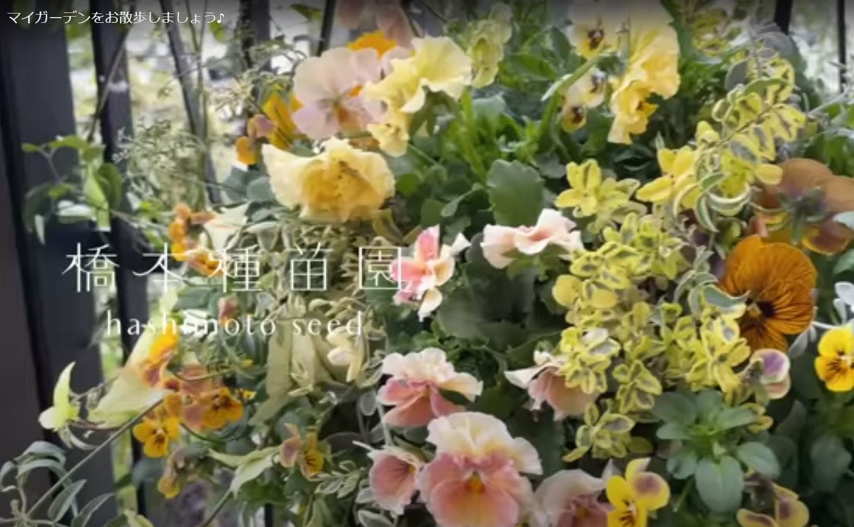
これも錯覚：大きく感じる小さな幸せ
香川県高松市多賀町1丁目4-7

